Slide 1
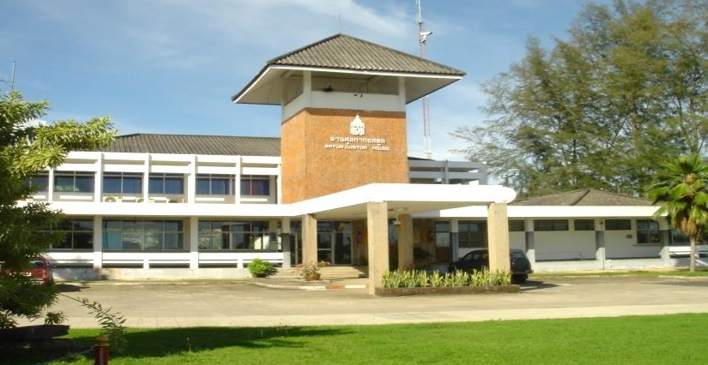
ด่านศุลกากรสตูล
Satun CUSTOMS HOUSE
คณะกรรมาธิการวิสามัญพิจารณาศึกษาการบริหารจัดการปาล์มน้ำมันอย่างเป็นระบบศึกษาดูงาน ณ ด่านศุลกากรสตูล
วันเสาร์ ที่ 10 เมษายน 2564 เวลาประมาณ 9.30 น.นายผดุงศักดิ์ ศรีเมฆ นายด่านศุลกากรสตูล พร้อมด้วยเจ้าหน้าที่ฯ ให้การต้อนรับและนำเสนอรายงานแก่คณะกรรมาธิการวิสามัญพิจารณาศึกษาการบริหารจัดการปาล์มน้ำมันอย่างเป็นระบบสภาผู้แทนราษฎร และคณะอนุกรรมาธิการพิจารณาศึกษาโครงสร้างราคา การตรวจสอบการลักลอบนำเข้าน้ำมันปาล์ม และกฎหมายที่เกี่ยวข้อง ในโอกาสศึกษา ดูงานเกี่ยวกับ “สภาพปัญหาและแนวทางแก้ไขปัญหาการลักลอบการนำเข้าน้ำมันปาล์ม”

Slide 2
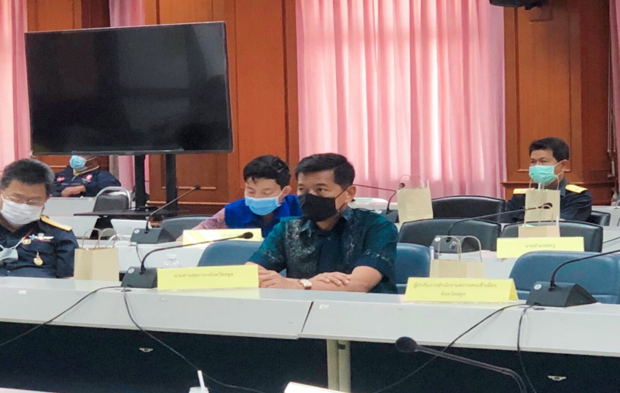
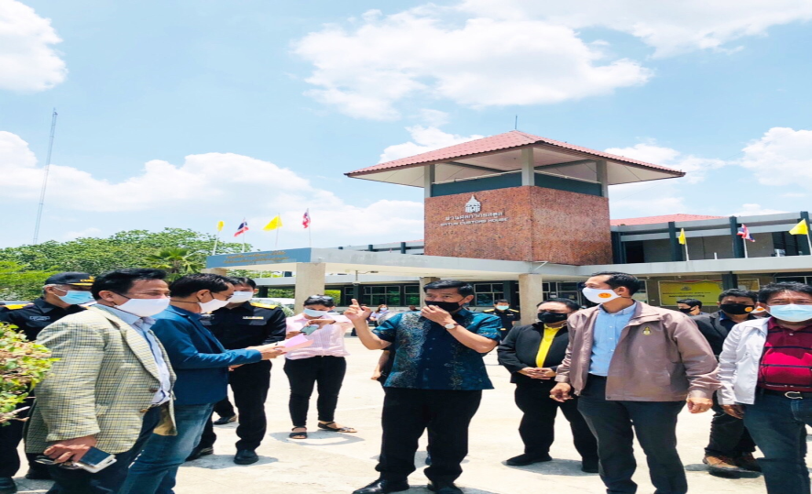
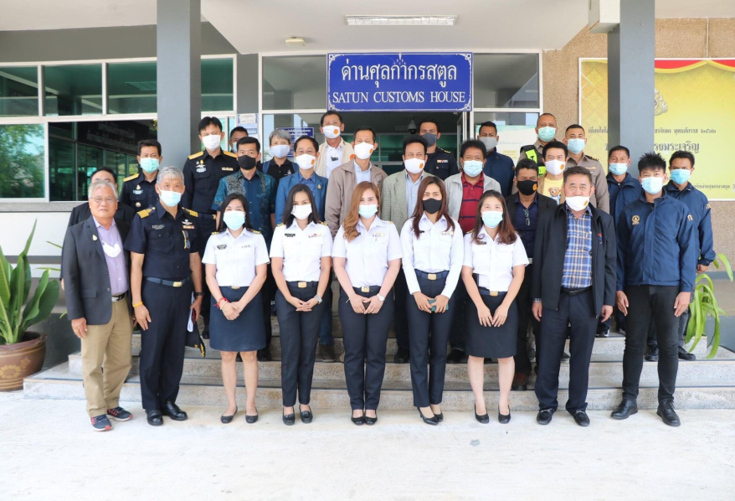
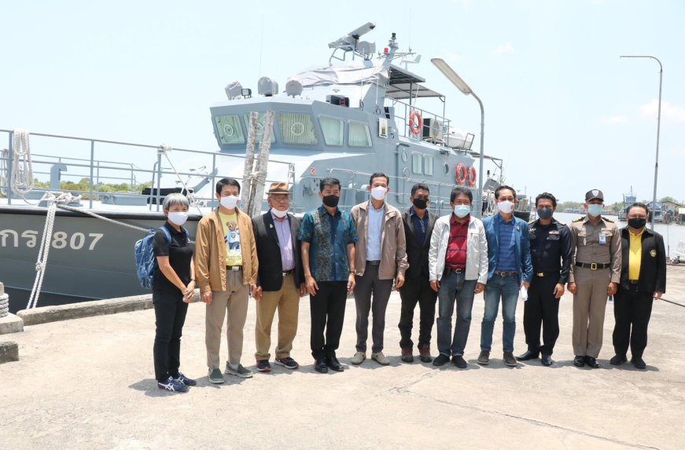
ด่านศุลกากรสตูล
Satun CUSTOMS HOUSE

Slide 3
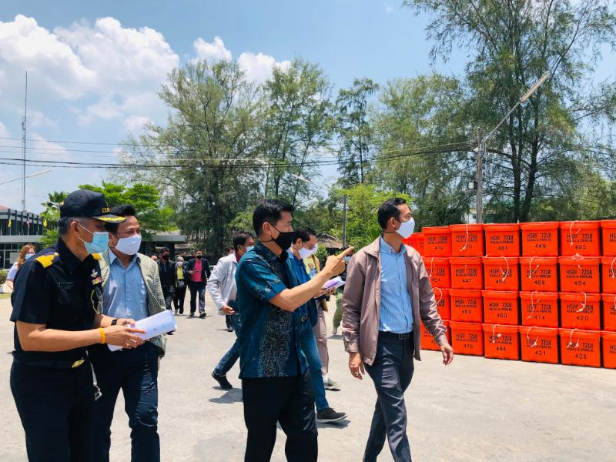
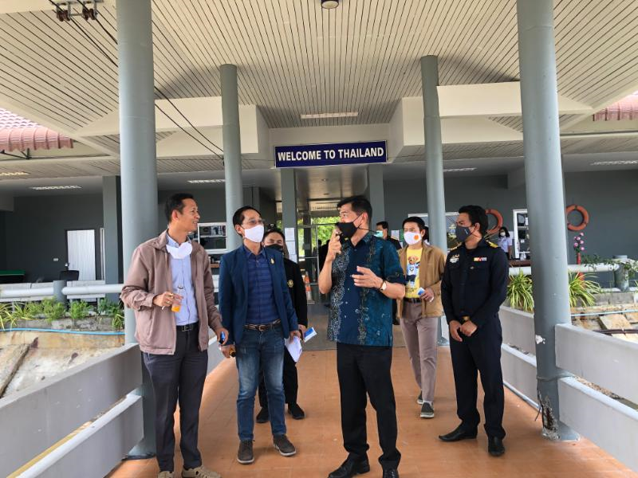
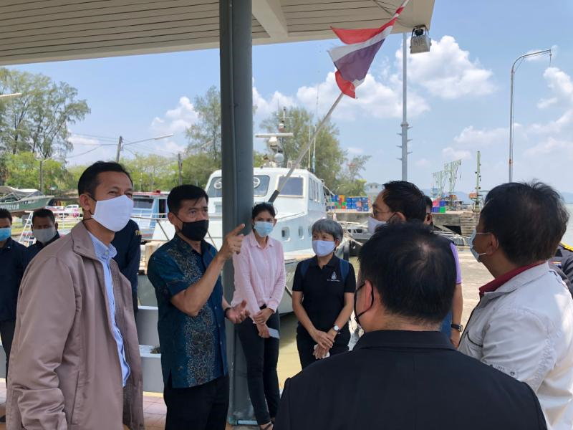
ด่านศุลกากรสตูล
Satun CUSTOMS HOUSE

Slide 4
ด่านศุลกากรสตูล
Satun CUSTOMS HOUSE
งานประชาสัมพันธ์ ฝ่ายบริหารงานทั่วไป ด่านศุลกากรสตูล
โทรศัพท์ 074-710610 หรือ 063-907-6592
โทรสาร 074-710612
อีเมลล์ 75200000@customs.go.th

